Slide 1
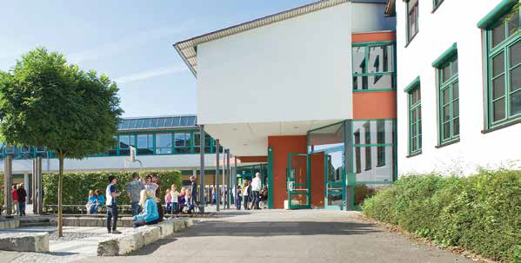
Grundschule Burgrieden
Herzlich Willkommen

Slide 2
Themen
Kooperation Kindergarten – Schule
Schulpflicht/ Rückstellung/vorzeitige Einschulung
Mein Kind kommt in die Schule
Betreuungs- und Ganztagesangebote
Termine
Fragen

Slide 3
Kooperation Kindergarten - Schule
Kindergarten St. Alban Kindergarten Villa Regenbogen
Grundschule Burgrieden
Kooperationstreffen und Austausch zwischen Erzieherinnen / Koop-Lehrerin
Lehrerin besucht die Vorschulgruppen
Einzelbeobachtungen (bei Bedarf)
Vorschulkinder besuchen die Schule
gemeinsamer Elternabend

Slide 4
Kooperationskalender / Termine
Okt./Nov./Dez.: Koop-Lehrerin besucht die Vorschulgruppen
Feb./ März: Bei Bedarf Einzelbeobachtungen und Elterngespräche
30.Jan.: Elternabend entfällt wegen Corona
ab __ März : schriftliche Schulanmeldung
Mai/Juni: Koop-Lehrerin besucht die Vorschulgruppen
Juni: Vorschulkinder besuchen die Grundschule
Juli: Einteilung der Klassen Zusendung der Materialliste und Einladung zur Einschulungsfeier
14. Sept.: 1. Elternabend (vor der Einschulung)
16. Sept.: Einschulung und 1. Schulstunde
ab 20. Sept.: Kind besucht die 1. Klasse nach Stundenplan
Alle Termine können aufgrund der Corona-Pandemie variieren.

Slide 5
Schulpflicht / vorzeitige Einschulung
Schulpflicht:
Kinder, die bis zum 31. Juli. 2021 das 6. Lebensjahr vollendet haben oder im Vorjahr zurückgestellt wurden
Vorzeitige Einschulung:
„Kann-Kinder“, die nach dem 1. August geboren sind, können auf Antrag der Eltern und nach Rücksprache vorzeitig eingeschult werden. Über die vorzeitige Einschulung entscheidet die Schulleitung.
.
Notes:
Lernvoraussetzung:
Hat das Kind Geschwister?
Wie lange besucht es schon einen Kindergarten?
Gibt es Allegien/Krankheiten/Sehschwäche
Erfahrungen im Lernen
Besucht es zum Kindergarten noch andere Instituationen: Sportverein, Musikschule, Kontiki, FbS
Sprache:
Muttersprache/ Fremdsprache
Alter:
Gleicher Jahrgang = gleicher Wissens und Lernstand
Lust am Lernen:
Hängt auch von der Vorerfahrungen ab.
Wie schnell wurde Dinge gelernt?
Wie viel Unterstützung benötigt dieses Kind?
Vorwissen:
Kann es schon Lesen?
Kann es schon Rechnen?
Wie geschickt ist der Umgang mit dem Stift/Schere?
Pfeil: Aus diesen Gründen ist es uns als Schule wichtig: „Nicht allen das Gleiche, sondern jedem das Seine!“
Und wenn man nach diesem Prinzip an das Kind herangeht ist es nicht richtig alle Kinder mit dem selbern Maßstab zu beurteilen aus diesem Grund war es für unsere Schule nur die logische Schlussfolgerung für eine Grundschule ohne Noten

Slide 6
Rückstellung/Grundschulförderklasse/ sonderpädagogisches Bildungsangebot
Rückstellungen: - Kinder, die noch nicht „schulreif“ erscheinen, können (auf Antrag bei der Schulleitung) zurückgestellt werden.
Gründe für Rückstellungen sind: - das Kind ist sozial- emotional noch nicht „schulbereit“ - das Kind benötigt gezielte Förderung (Logo-, Ergotherapie, Frühförderung, Grundschulförderklasse)
Besuch der Grundschulförderklasse in Laupheim (Abwechslung zwischen gezielter Förderung und Freispiel, Arbeit in Kleingruppen => Antrag über Schule)
Klärung des Anspruchs auf ein sonderpädagogisches Bildungsangebot (bis spätestens 1. Februar 2020)
Inklusive Beschulung / Besuch eines SBBZ (solange wie nötig)

Slide 7
Voraussetzungen
Kognitiver Bereich
Sprache, Mengenerfassung, Wissen, Aufgabenverständnis, Denk-/Merkfähigkeit,
Motorischer Bereich
Feinmotorik, Grobmotorik, körperliche Belastbarkeit
Sozial-emotionaler Bereich
Ausdauer, Konzentration, Selbständigkeit, Motivation, Lernbereitschaft, Kritikfähigkeit, Sozialverhalten, emotionale Stabilität …

Slide 8
Damit der Start gut gelingt Sozial-/emotionale Voraussetzungen
Mein Kind ...
Wie kann ich mein Kind fördern…
freut sich auf die Schule
kann sich längere Zeit konzentrieren und beschäftigen
kann mit Misserfolgen umgehen
kann zuhören (versteht Aufgaben)
kann auch etwas alleine erledigen
kann Bedürfnisse zurückstellen
kann sich in eine Gruppe einfügen und Kontakt aufnehmen
kann Umgangs-/ Gesprächsregeln einhalten
3 Z: Zeit, Zuwendung, Zutrauen
positiv auf Schule einstimmen
Spiele spielen (gewinnen/ verlieren, Spiele zu Ende spielen)
vorlesen
kleine Aufgaben übernehmen (Tisch decken, etwas einräumen…)
aufräumen helfen
Verhalten im Straßenverkehr einüben
geregelter Tagesablauf, Rituale
wenige, aber klare Regeln

Slide 9
Damit der Start gut gelingt Motorische Voraussetzungen
Mein Kind kann...
Wie kann ich mein Kind fördern …
sich selbst an- und ausziehen
alleine zur Toilette gehen/Händewaschen
seinen Namen schreiben (Großbuchstaben)
mit Stiften, Kleber und Schere umgehen
den Stift richtig halten (Zweifingergriff + Mittelfinger stützt)
Schuhe binden
Fahrrad/Roller … fahren
Seilspringen
balancieren
basteln (malen, kleben, schneiden)
Geschicklichkeitsspiele (Mikado, Packesel)
Klatsch/Hüpfspiele
Sportverein besuchen

Slide 10
Damit der Start gut gelingt Kognitive Voraussetzungen
Mein Kind kann...
Wie kann ich mein Kind fördern…
sprachlich
in ganzen Sätzen sprechen
richtig sprechen (keine Babysprache)
nacherzählen
Anweisungen merken u. befolgen
mathematisch
bis 20 zählen (evtl. rückwärts)
Mengen bis 4/5 simultan (= auf einen Blick) erfassen
sich kleine Mengen vorstellen
Formen benennen
links / rechts unterscheiden
Tägliche Vorlesezeiten - nacherzählen lassen - Fragen zum Text beantworten lassen
Bibliothek besuchen
Lieder singen
Reime sprechen / Wörter klatschen
Dinge nach Größe, Farbe ,Anzahl ordnen
Muster legen
Dinge zählen lassen
Tisch decken (verteilen)
Beim Einkauf selber bezahlen lassen
Würfelspiele
Farben/Formen benennen (Ich sehe was, …)

Slide 11
Das sollten Sie beachten:
Bitte buchstabieren Sie nicht mit Ihrem Kind,
sondern lautieren Sie.
Beispiel: Beate => B - e - a - t - e (Laute sprechen)
Nicht buchstabieren: Be e a te e,
ansonsten schreibt das Kind Beate so: Bat
(Be-a-te)

Slide 12
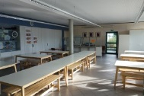
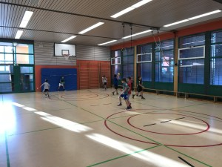
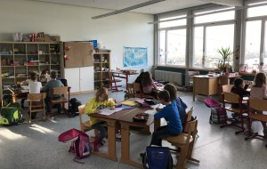
Betreuungs-/Ganztagesangebot
Verlässliche Grundschule (kostenpflichtig: 2 € pro Stunde)
Frühbetreuung: 7.30 - 8.30 Uhr Mittagsbetreuung: 12.05 - 13.00 Uhr
Mittagsaufsicht
Mittagessen: 13 Uhr
Hausaufgabenbetreuung: 13.30 - 14.30 Uhr
Ganztagesangebot (kostenlos) 14.30 bis 16.05 Uhr
Notes:
sagt Schulleiter

Slide 13
Schulanmeldung
Bitte schriftlich vom ____________
Benötigte Unterlagen:
Kopie Geburtsurkunde / Familienstammbuch
Kopie Impfbuch (Nachweis: Masernimpfung)
ggf. Bescheinigung über das Sorgerecht
Rückstellungen bitte telefonisch oder persönlich bei der Schulleitung beantragen
Schulbezirkswechsel (am Wohnort) beantragen!

Slide 14
Schuladresse
Grundschule Burgrieden Tel.: 07392/96992 - 0 Hauptstraße 44 Rektorat: -23 88483 Burgrieden Sekretariat: -29 Fax: 07392/96992 -30
Email: oliver.gutekunst@rottalschule.de
Homepage: www.rottalschule.de
Schulleiter: Oliver Gutekunst

Slide 15
Gedanken zum Schluss
Ein Tag ohne Vorlesen ist ein verlorener Tag.
Achten Sie auf den Medienkonsum Ihres Kindes!
Bleiben Sie gelassen und genießen Sie die Zeit mit Ihrem Kind.

Slide 16
Fragen ? ? ?
Bitte wenden Sie sich mit Ihren Fragen und Anliegen vertrauensvoll an die Schulleitung!

